Slide 1
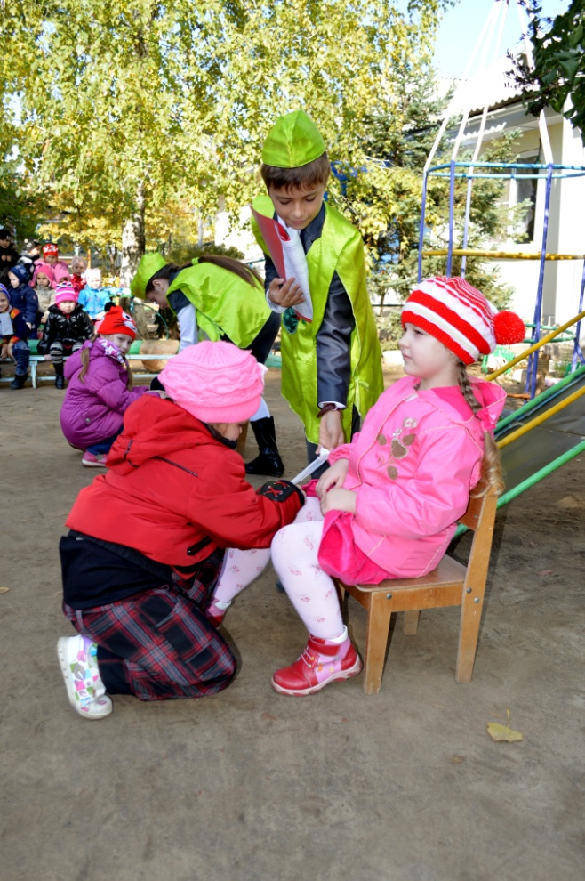
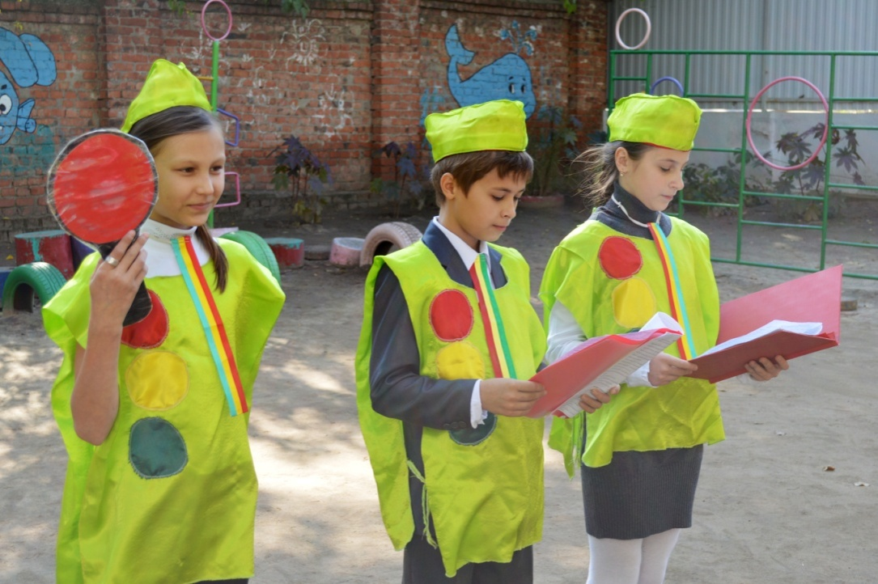
Отряд ЮИД
МБОУ СОШ № 7
"Светофорик"
Игра
"Службы спасения"

